Slide 1
12 看 雪

Slide 2


过春节的时候，孩子们在商店的橱窗里看到了美丽的雪景。那是用洁白的棉花做成的。

Slide 3

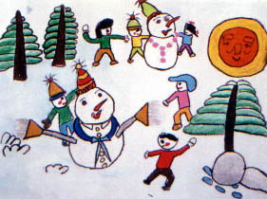
冬天，天上飘着雪花，地上铺着雪毯，树上披着银
装。到处一片洁白。小伙伴们在雪地上堆雪人、打雪仗，玩得可高兴了。

Slide 4

大家看过雪花吗？

Slide 5

什么是雪毯？
雪连成一片像一床白的毛毯。
那“绿毯”，
“红毯”？

Slide 6

理解“银装”
——银白的衣服，指树上落满了白雪。
那“绿装”呢？

Slide 7
1、刚才大家了解雪的美，北京的美，台湾的小朋友想干什么？
2、北京的小朋友也想干什么呀？
3、你们看到台湾的小朋友，想跟他说什么呢？

Slide 8
练习题
1、连线
美丽的 情景 深情地 拥抱
洁白的 地方 快乐地 发问
很远的 雪景 惊奇地 堆雪人
快乐的 雪花 激动地 说着

Slide 9
练习题
1、连线
美丽的 情景 深情地 拥抱
洁白的 地方 快乐地 发问
很远的 雪景 惊奇地 堆雪人
快乐的 雪花 激动地 说着

Slide 10
THANKS
THANKS
THANKS
THANKS
THANKS
THANKS
THANKS
THANKS
THANKS
THANKS
THANKS
THANKS
THANKS
THANKS
THANKS
THANKS
THANKS
THANKS
THANKS
THANKS
THANKS
THANKS
THANKS
THANKS
THANKS
THANKS
THANKS
THANKS
THANKS
THANKS
THANKS
THANKS
THANKS
THANKS
THANKS
THANKS
THANKS
THANKS
THANKS
THANKS
THANKS
THANKS
THANKS
THANKS
THANKS
THANKS
THANKS
THANKS
END

